Slide 1
實作教材01
Android Studio程式設計

Slide 2
學習目標
新建專案
編輯畫面介紹
Android模擬器設定
了解Android生命週期
撰寫程式：Hello World!

Slide 3
新建專案

Slide 4
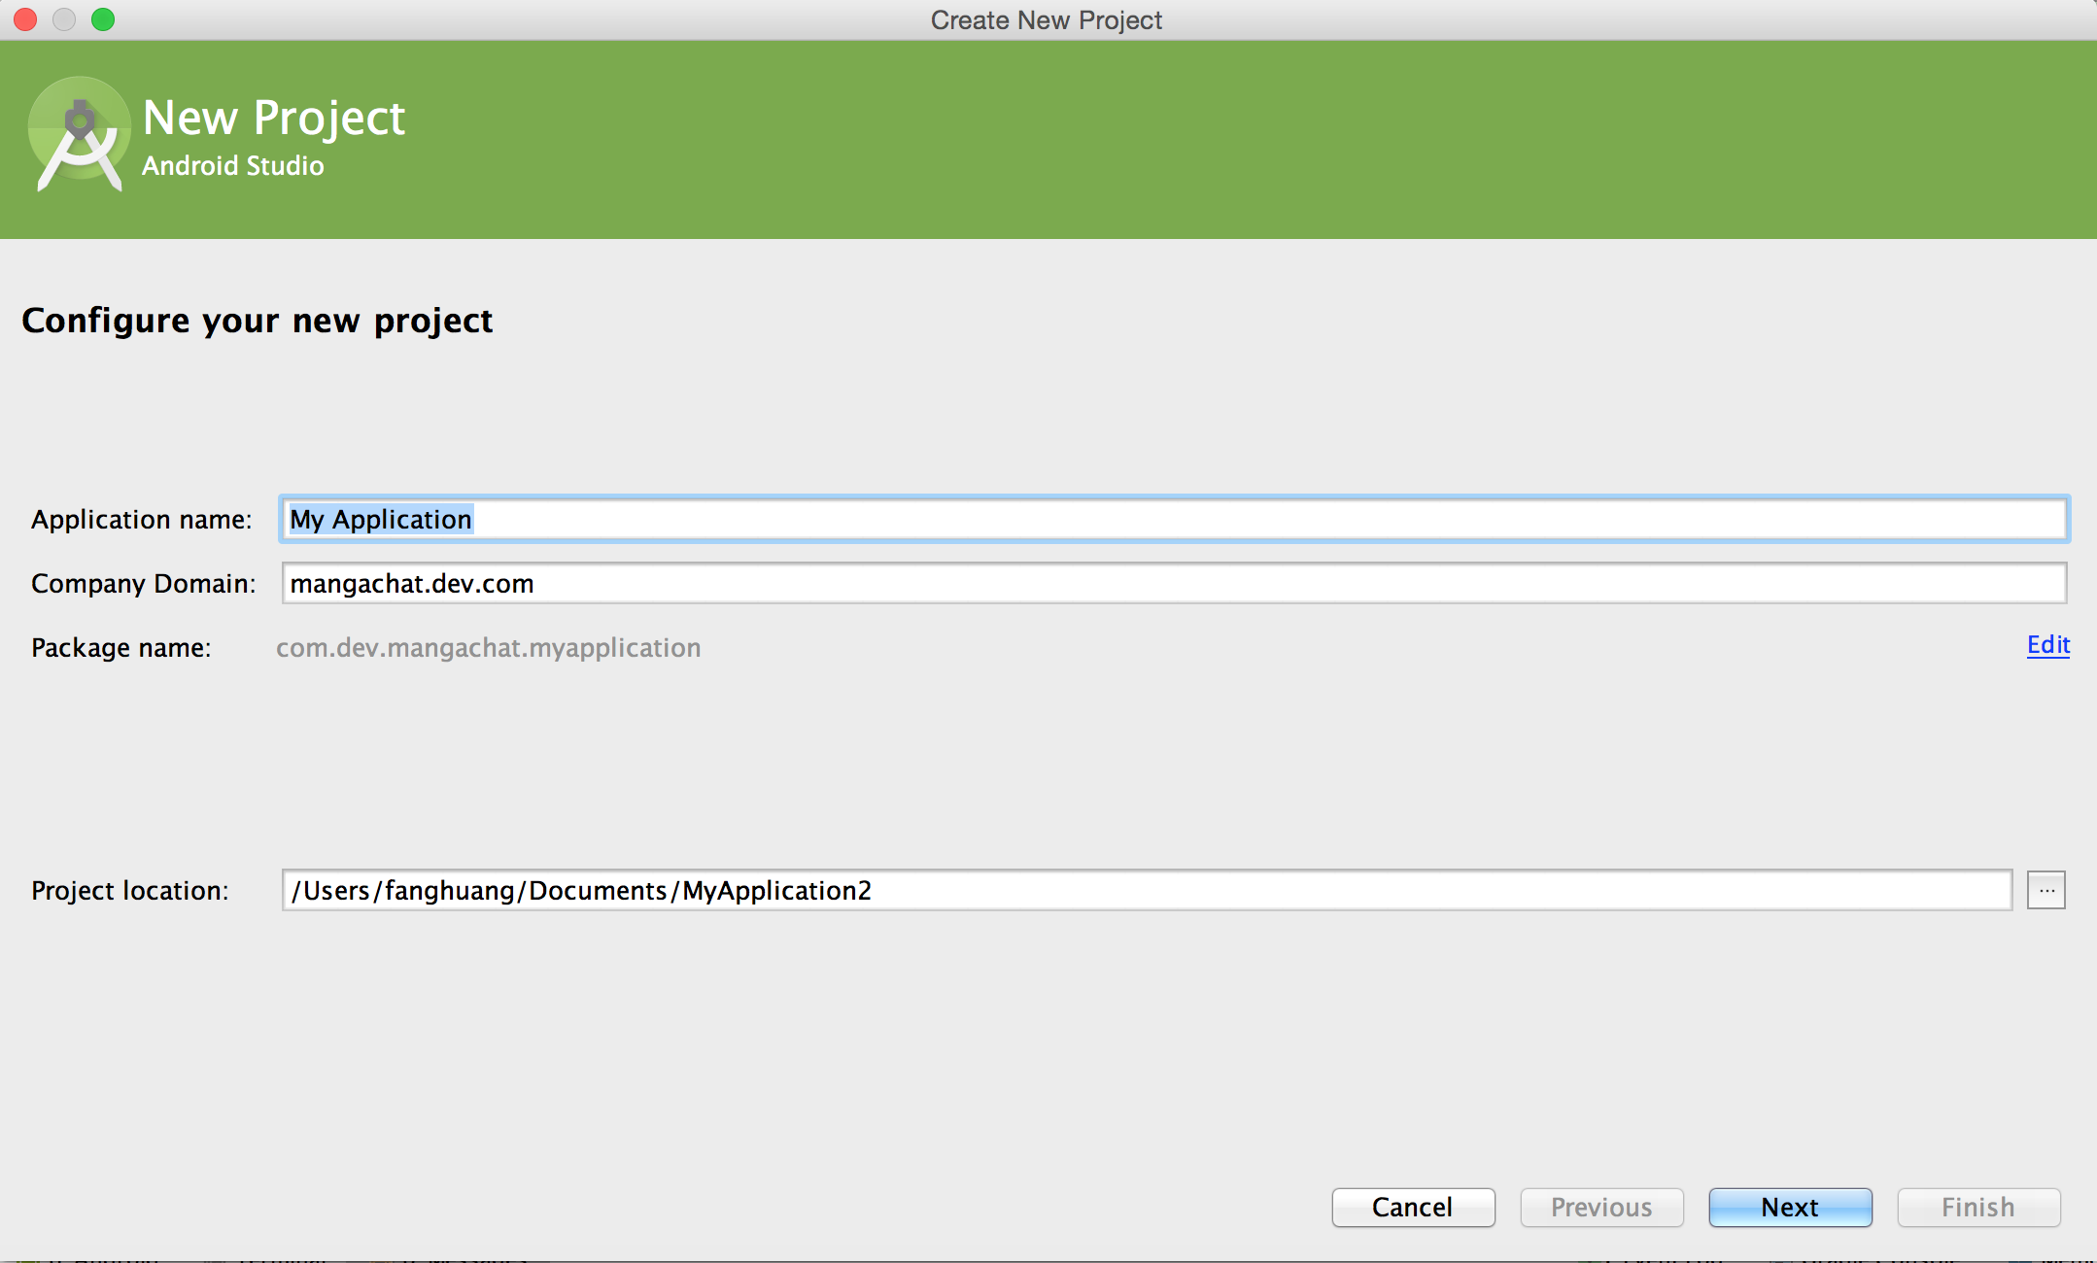
如何新增一個專案？
在歡迎畫面的視窗上點選「Create a new project」，或在選單上選擇「New Project…」

Slide 5
參數設定說明
Application Name
專案/產品名稱
Company Domain
公司網域
請自行輸入一個有意義的名稱。
重要！因為公司網域會影響Package Name，之後如果程式要上線時也會參考到此名稱，請務必要設定，不要使用預設的名稱。
Project Location
專案儲存位置

Slide 6
Target Android Device
選擇專案執行的Android平台
如發展手機或程式可選擇「Phone and Tablet」
Minimum SDK
選擇此專案相容的最低作業系統要求
發展歷史請見維基百科「Android歷史版本」
點選Help me choose可看到不同作業系統所能涵蓋的使用範圍
這裡的設定影響Android模擬器的選擇

Slide 7
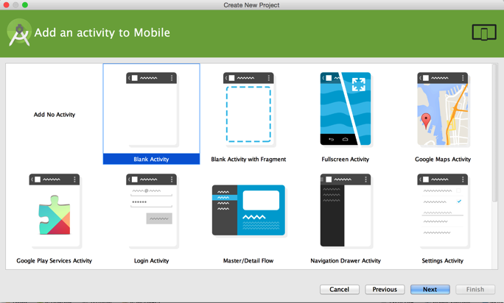
Add an activity to Mobile
選擇一個活動（Activity）的類型
請選擇「Blank Activity」

Slide 8
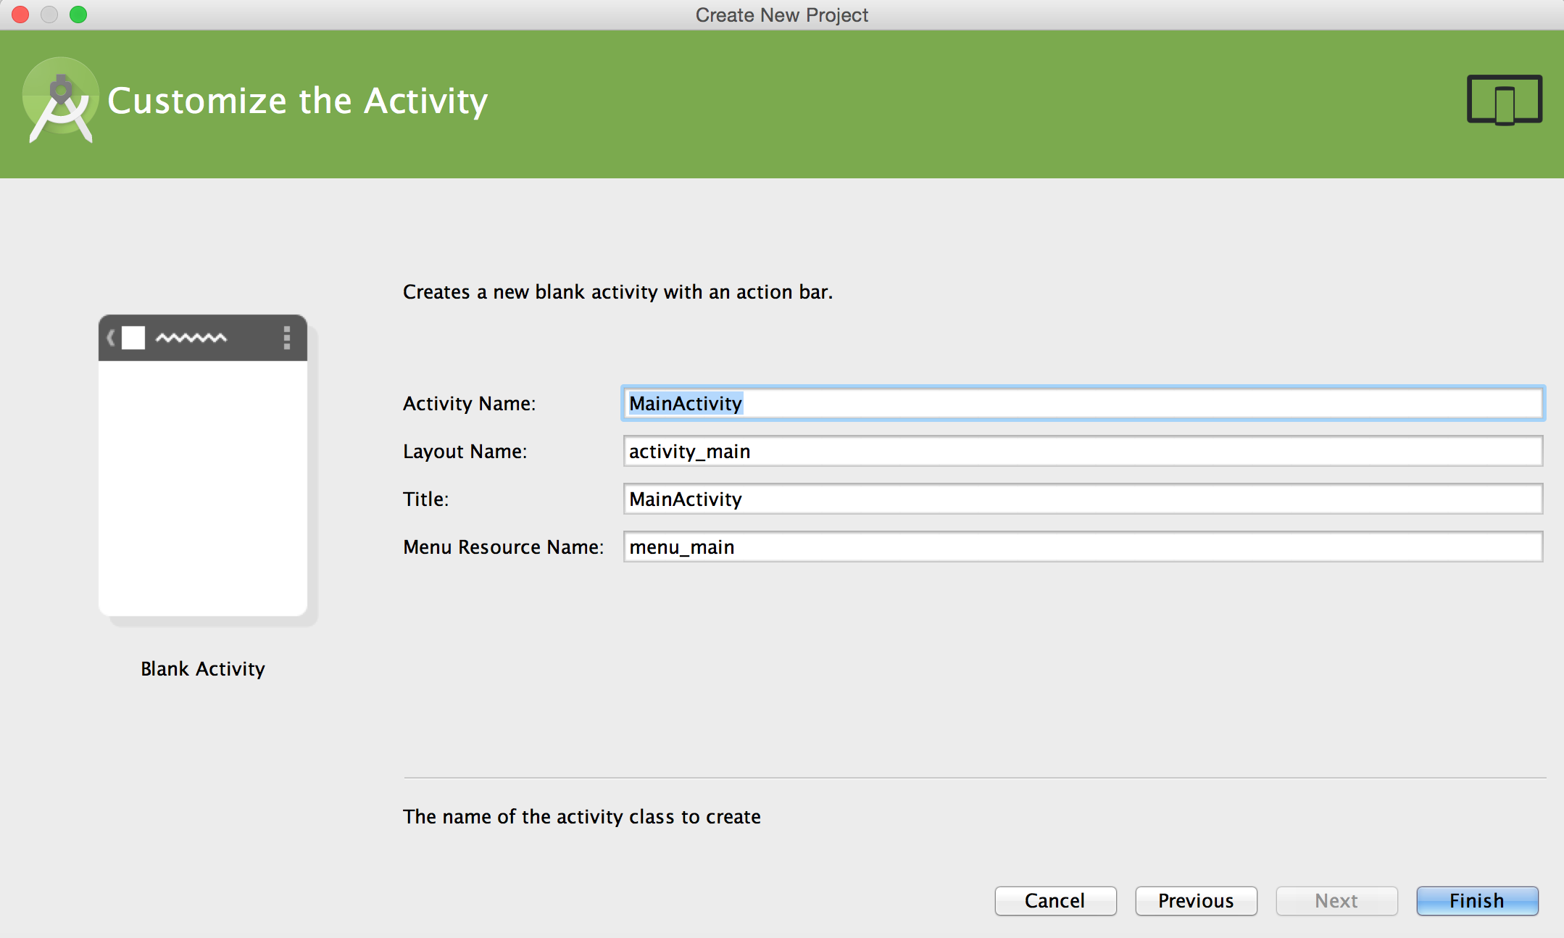
Customize the Activity
為預設的活動自訂名稱
使用不同的活動類型，各有不同的內容需指定。在此使用預設的值，但建議給予有意義的名稱。
在此Activity的名稱以預設的「MainActivity」來做設定。
最後，點擊「Finish」即可建立此專案。

Slide 9
Android的良好命名習慣
控制活動的類別與其檔案名稱建議用Activity結尾。
例如，MainActivity
介面檔的命名方式習慣將活動程式檔的檔名倒置，並採全部小寫。
例如，MainActivity對應的介面檔即命名為activity_main.xml

Slide 10
編輯畫面介紹

Slide 11
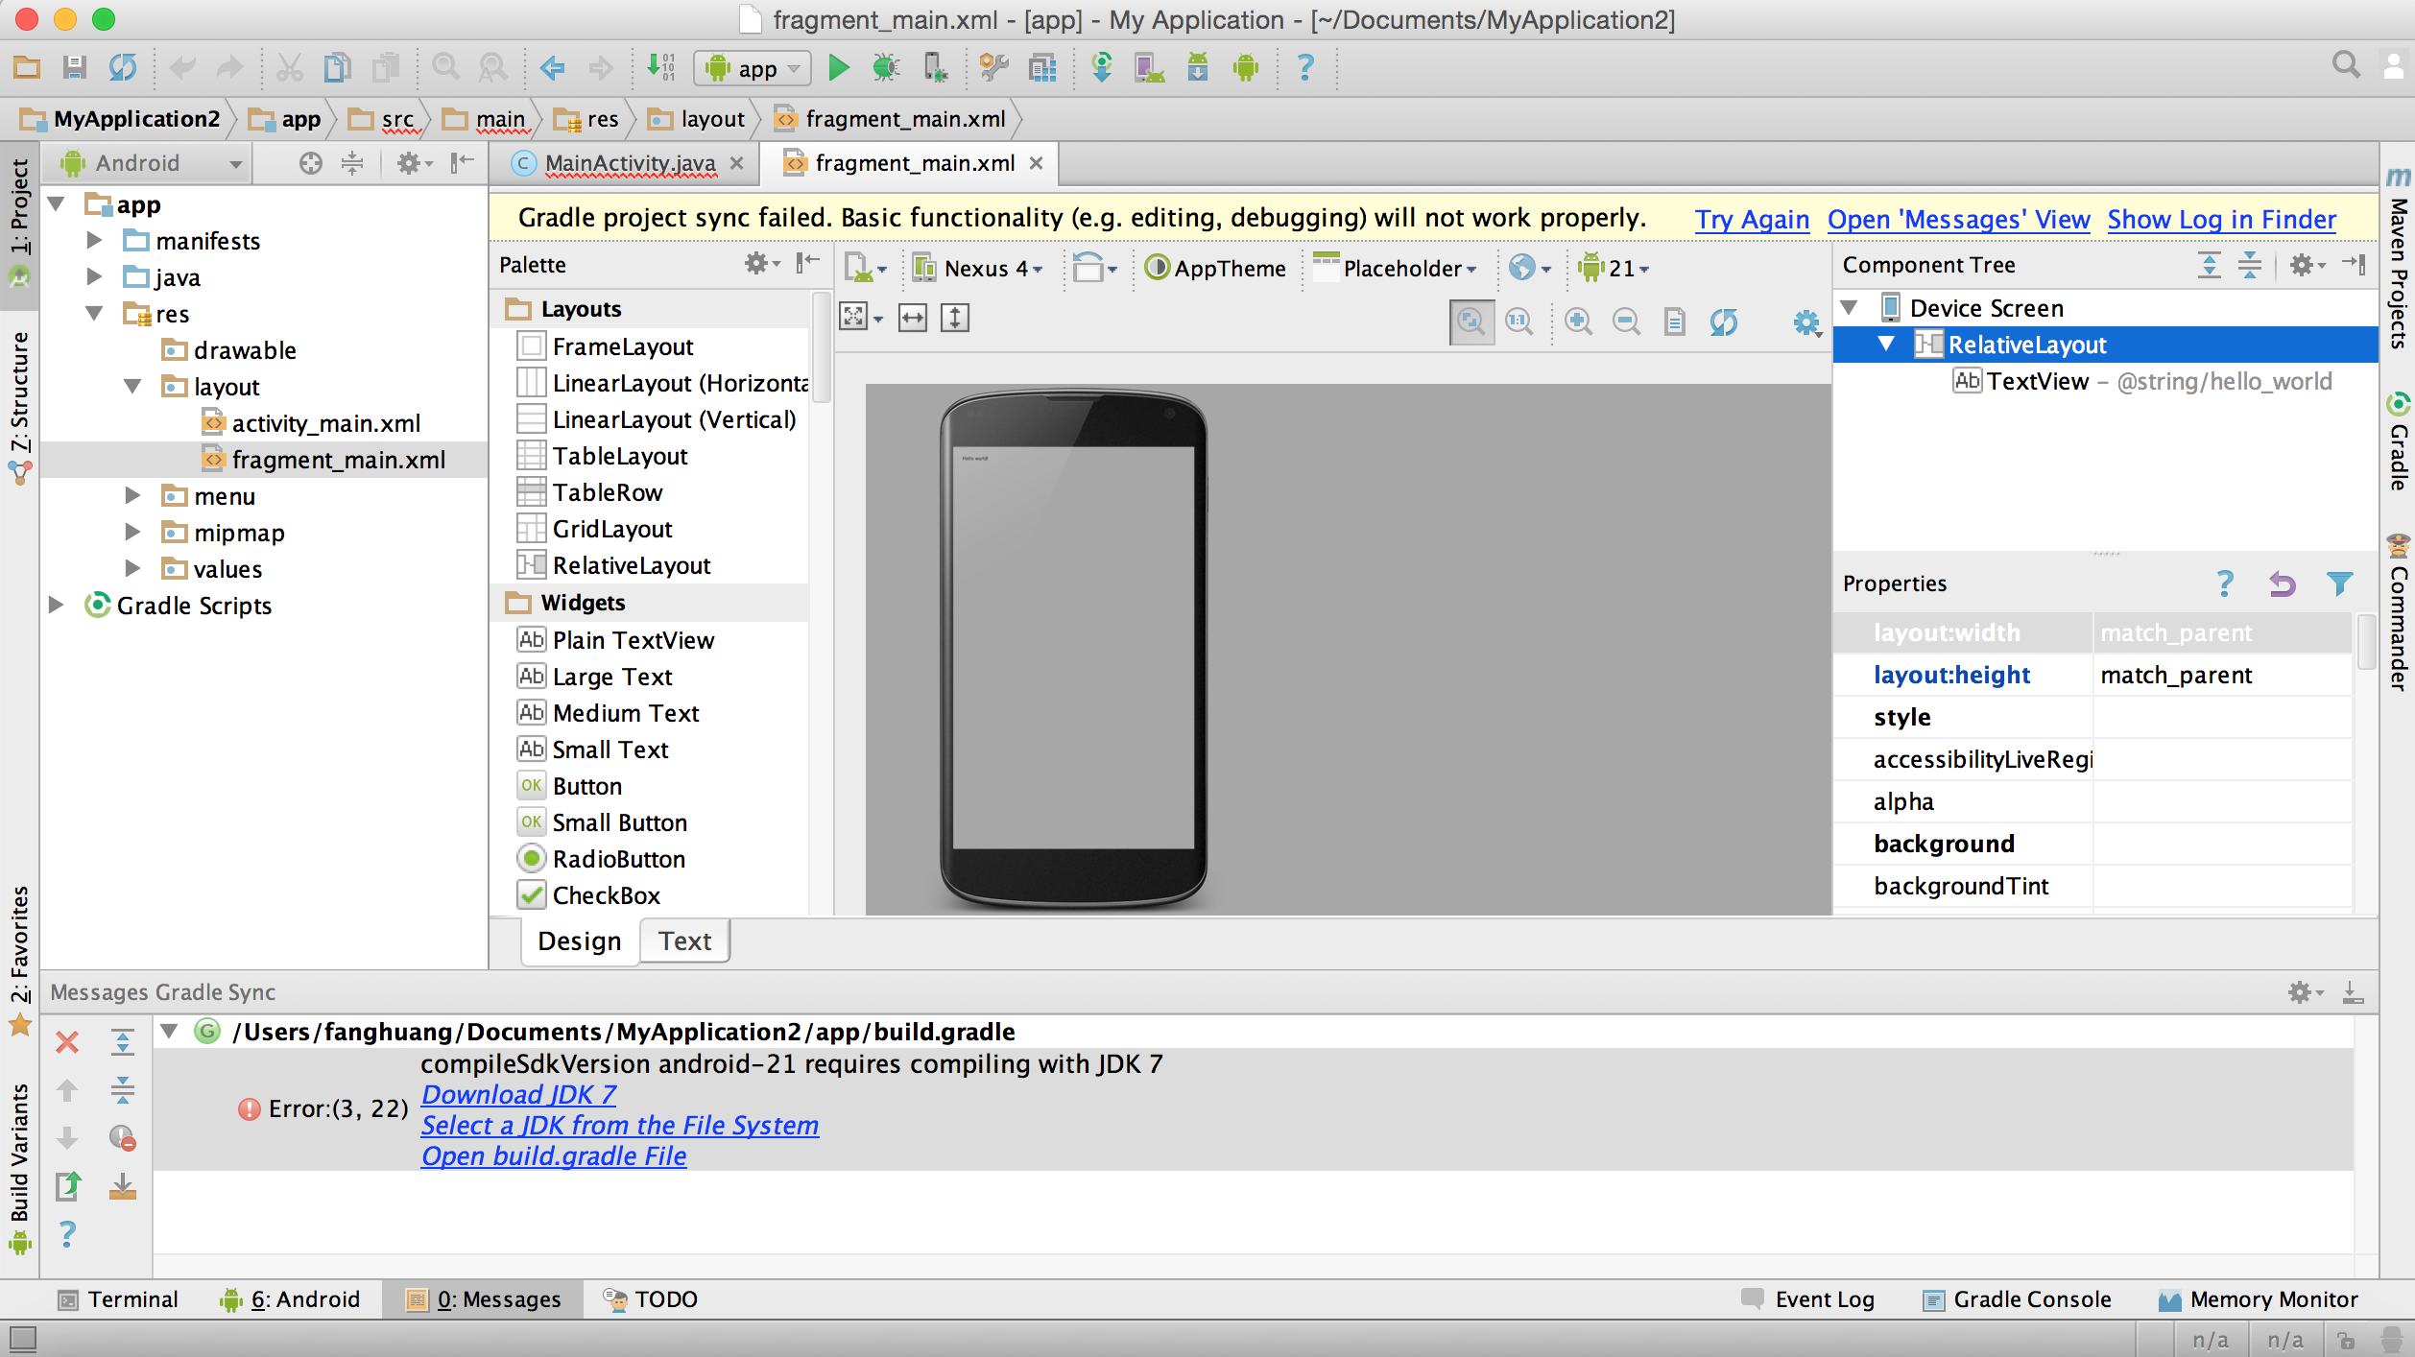
編輯主畫面
2
1
3
4
5

Slide 12
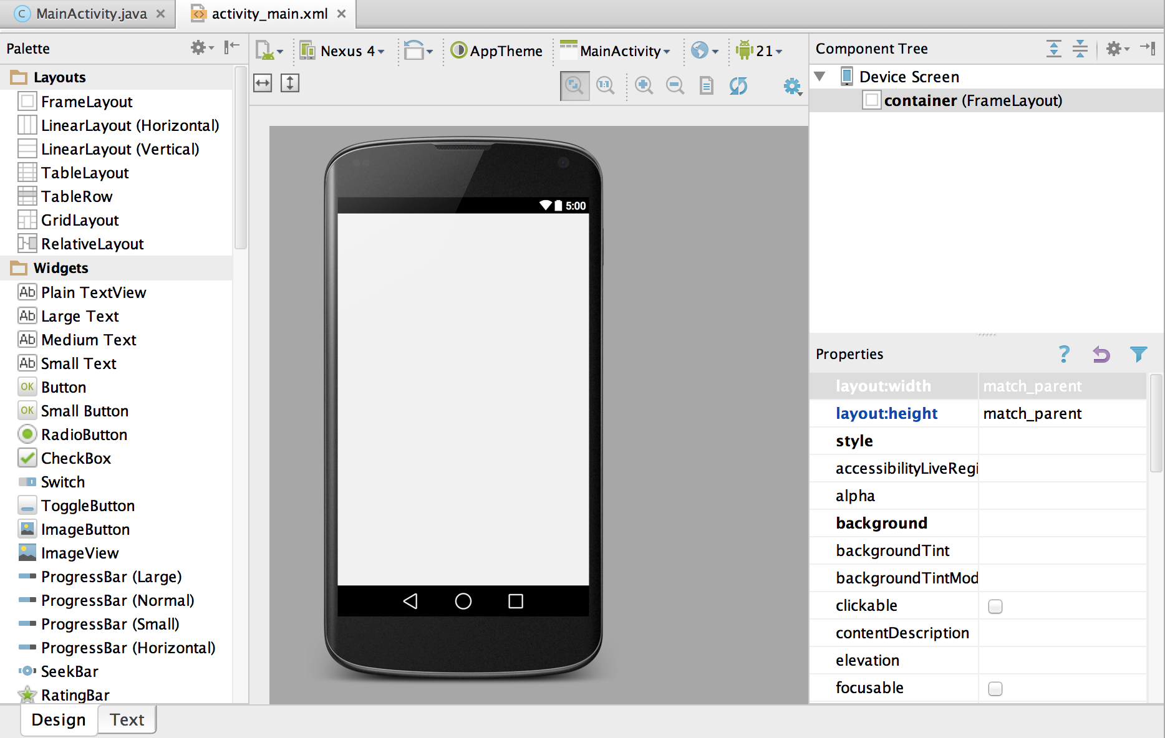
介面設計
調色盤
可從中拖曳視覺工具到中央的編輯區

Slide 13
專案檢視器
1
有以下三種模式
Project：完整專案目錄內容
Packages：專案Package內容
Android：僅保留最主要相關介面檔與程式檔

Slide 14
編輯主頁
2
有以下兩種模式
介面設計：編輯視圖元件內容與版面規劃，以xml格式儲存。
程式編寫：撰寫對應的程式碼。

Slide 15
元件樹
3
元件樹
可直接從階層樹狀圖中點選特定的元件

Slide 16
屬性視窗
4
屬性視窗
調整選取視覺元件的屬性

Slide 17
錯誤排解
Gradle project sync failed basic functionality will not work
請在上方出現錯誤訊息之處先選擇「Try Again」
注意下方訊息區塊的錯誤指示，可點選建議的錯誤排除步驟。
最後記得再次在訊息上點選「Try Again」。

Slide 18
安裝Android Support Library
參考連結：
https://www.youtube.com/watch?v=lgbYTj-B-z8
因為Android Support Library並沒有預設安裝。
如何安裝？
請在選單上選擇「Tools」，「Android」，「SDK Manager」。
在SDK Manager的視窗中先點選「Delete All…」。
在列表中找到Android Support Library並勾選後，點選Install按鈕進行安裝。

Slide 19
開啟Android模擬器

Slide 20
Android Emulator
Android 官方所提供的模擬軟體，能協助 Android Apps開發者在不具備實體設備下，進行執行測試與除錯工作。
每個虛擬化Android設備稱為Android Virtual Device (AVD )。
管理這些AVD之工具軟體則稱為AVD Manager。

Slide 21
硬體模擬限制
Android模擬器不支援以下硬體功能：
接聽電話或撥打電話。
實際 USB 連接。
外接式耳機訊號輸出。
網路連線狀態的判斷。
電池剩餘電力格數、旅充模式的判斷。
SD 記憶卡插入與退出的判斷。
藍芽連接。

Slide 22
AVD安裝設定
開啟AVD Manager進行安裝設定
可在編譯時開啟
在Android Studio主畫面的工具列上點選以下圖示：

Slide 23
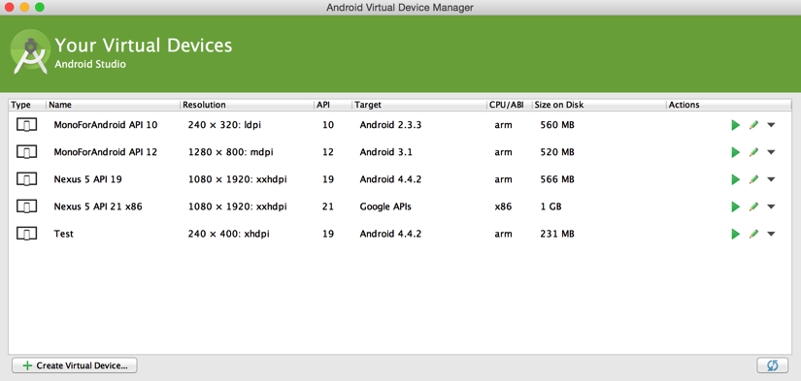
AVD Manager
點選Create Virtual Device即可新增一個AVD

Slide 24
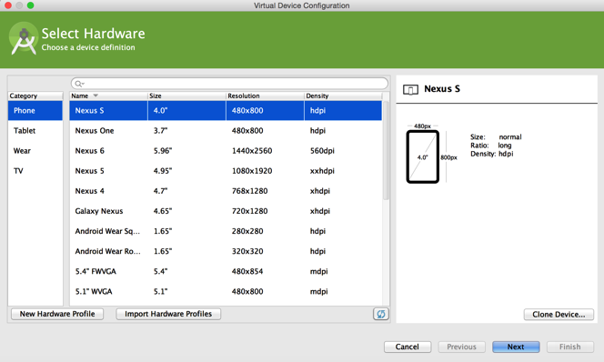
選擇硬體
使用者可直接從預設的硬體選項中選擇一個AVD
點此則可自訂硬體規格

Slide 25
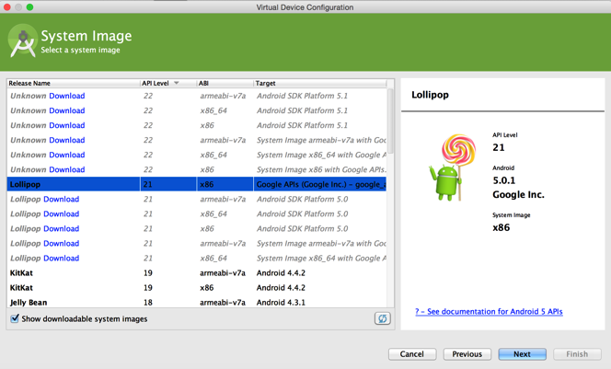
選擇系統映像檔

Slide 26
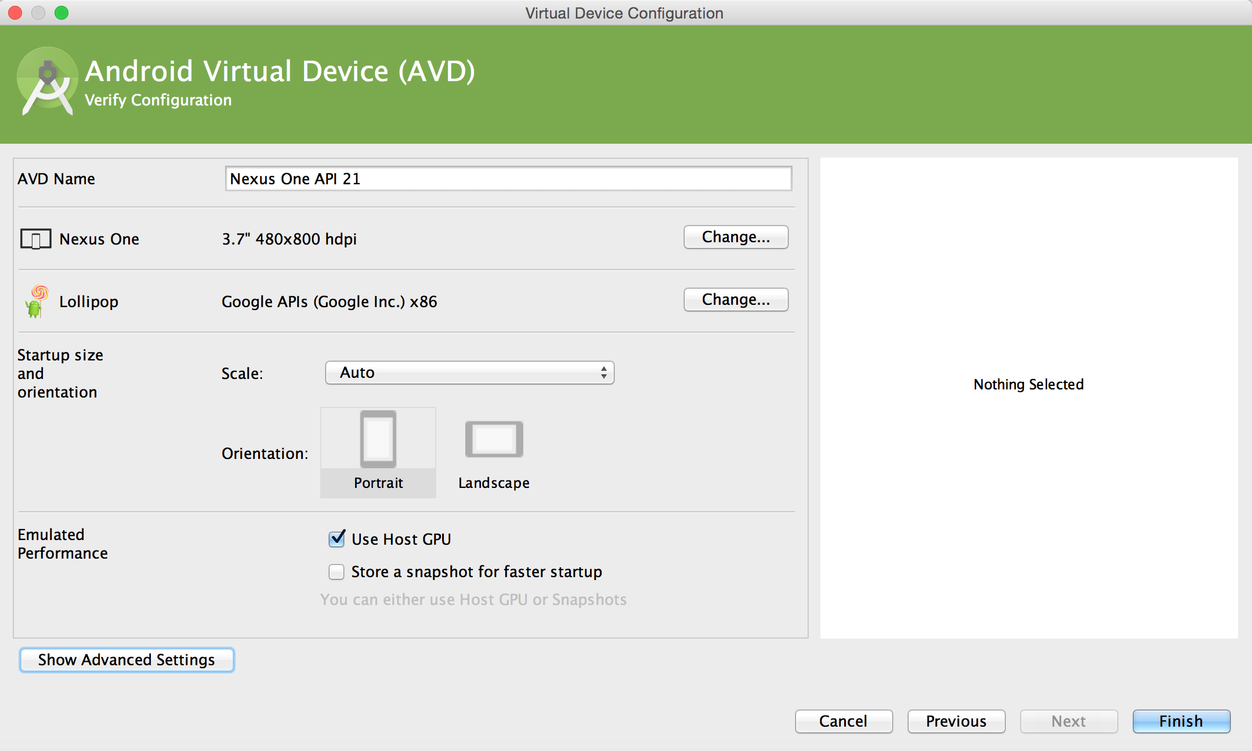
確認AVD設定
在此頁可再針對AVD的設定進行調整，而大部份設定如無特殊需求，則可使用預設值
點此則顯示進階設定

Slide 27
名詞解釋
Internal Storage（內部儲存空間）
設定AVD 之內部儲存空間的容量。
SD Card
外部儲存空間的容量 ( 即模擬 SD 記憶卡容量 ) 。
※以上的容量會一直佔用電腦的硬碟空間，因此不建議設定過高。
VM heap
每個Android Apps在執行階段皆各自具有一個獨立的 VM ( 虛擬機器 , Virtual Machine ) 。VM heap即為設定 AVD中Apps 可支配的Heap容量。

Slide 28
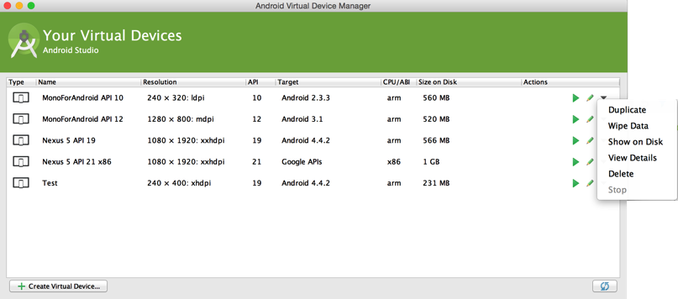
開啟、修改、刪除AVD

Slide 29
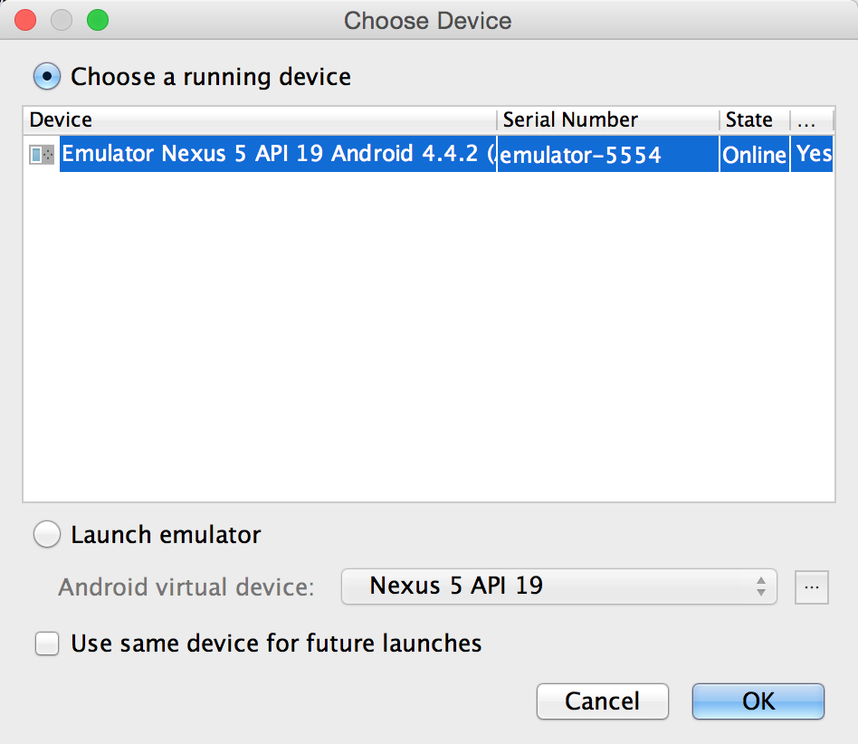
編譯執行程式
點選主畫面工具列的綠色圖示，即可選擇已開啟的AVD來執行。

Slide 30
Android生命週期

Slide 31
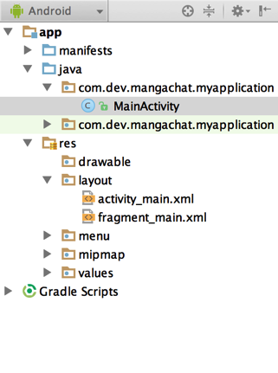
檢視程式碼
請點選MainActivity類別查看程式碼

Slide 32
檢視程式碼
新建專案中的程式碼會提供方便初始化的函式
例如OnCreate。
在開始撰寫程式前，必須了解整個Android程式的框架。

Slide 33
生命週期
Multi-tasking
同時執行多個程式
缺點：
每執行一個應用程式，就會耗費一些系統記憶體。
在手機環境中，如果同時執行的程式過多，或沒有正確釋放掉記憶體，系統執行將變得越來越慢。
Android 引入生命週期 (Life Cycle)的機制，用以管理Activity的狀態與使用的記憶體空間。

Slide 34
Activity（活動）
在 Android 作業系統中，每個Activity都是一個行程。
作業系統依照目前的記憶體狀況，與 Activity使用狀態，來管理記憶體的使用。
Activity 類別
負責運行程式流程
操作介面元件
提供用以控制行程生命週期的函式。

Slide 35
為什麼要了解生命週期？
應用程式的生命週期透過 Android 框架管理，而非由應用程式控制。
當記憶體即將不足時，系統會依照priority自動回收記憶體，開發者無法確定其回收的時機。
當Activity開啟或關閉時，即是一連串狀態改變的過程。
開發者可在程式中添加一些各狀態相對應的流程，以便在每次 Activity 改變狀態時，執行相對應的工作。

Slide 36
Activity的狀態
Active
Paused
Stopped
Dead

Slide 37
Active狀態
代表使用者啟動程式後，Activity正處於運行中的狀態。
同一個時刻只會有一個 Activity處於Active的狀態。

Slide 38
Paused狀態
代表Activity 暫時暗下來，退到背景畫面的狀態。
例：
使用Toast類別顯示訊息時。
出現警示訊息。
來電提醒。
其他的半透明的介面元件蓋住此畫面時。

Slide 39
Dead狀態
Activity未啟動、被手動終止，或被系統回收的狀態。
被系統回收的情況：
因記憶體不足，所以系統根據資源回收規則，將處於「Stopped」狀態的 Activity 所佔用的記憶體回收。

Slide 40
Android系統資源回收規則
資源回收的優先次序
關閉獨立行程
回收處於「Stopped」狀態的 Activity
在背景等待的Activity
最久沒有使用的將優先回收
回收 Service 行程
關掉可見的行程
關閉目前的 Activity

Slide 41
Activity動作
函式名稱 | 被呼叫時機
onCreate() | Activity被建立時，用以執行程式的初始化
onStart() | 啟動行程
onResume() | 執行行程
onPause() | 暫停執行行程，可在此時把需要保存的資料作暫存
onStop() | 停止執行行程
onRestart() | 重啟行程
onDestroy() | Activity被終止並銷毀時，用以釋放資源

Slide 42
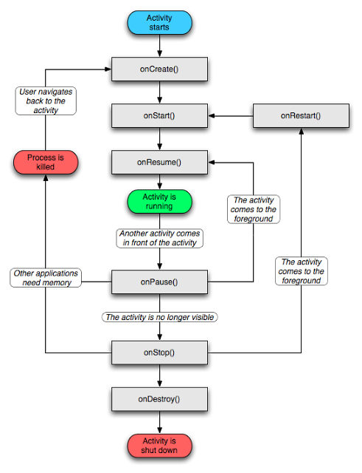

Slide 43
生命週期循環
Entire lifetime
由onCreate()開始，一直到onDestroy()結束。
Foreground lifetime
在onResume() 到 onPause()之間循環。
這個時期Activity可以直接跟使用者進行互動。
Visible lifetime
在onStart()到onStop()之間循環。
註：即使Activity是可見的，但不見得一定會在前景與使用者有直接的互動。

Slide 44
動作流程
動作 | 流程
一般啟動 | onCreate -> onStart -> onResume
呼叫其他 Activity | onPause⁽¹⁾ -> onCreate⁽²⁾ -> onStart⁽²⁾ - onResume⁽²⁾ -> onStop⁽¹⁾
復原 Activity | onPause⁽²⁾ -> onRestart⁽¹⁾ -> onStart⁽¹⁾ -> onResume⁽¹⁾ -> onStop⁽²⁾ -> onDestroy⁽²⁾
退出/結束 | onPause -> onStop -> onDestroy

Slide 45
程式架構

Slide 46
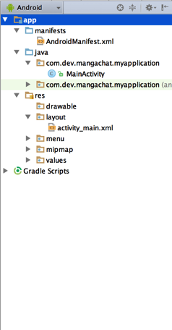
檢視專案架構
manifests
專案設定檔
java
類別與程式碼
res
資源檔，包括
drawable：圖片
layout：程式介面檔，xml格式
menu：選單介面檔
midmap：icon圖示
values：字串檔

Slide 47
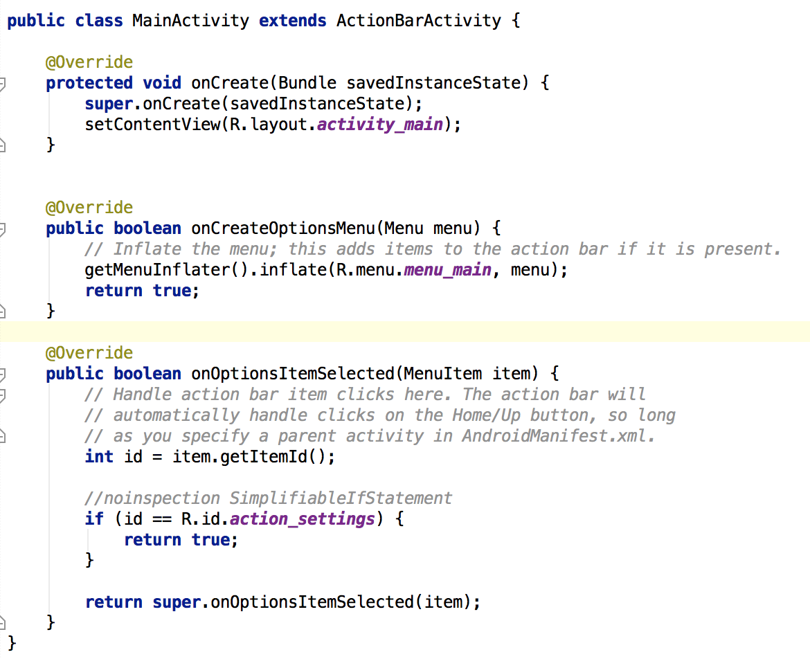
程式架構
展開java目錄夾
點選主要活動程式檔（例如MainActivity）

Slide 48
程式架構
主要畫面的所有相關內容都被包在其對應的類別之中。
ActionBarActivity為活動的一種類型，繼承於Activity
public class MainActivity extends ActionBarActivity {
protected void onCreate (Bundle savedInstanceState) {
super.onCreate(savedInstanceState);
setContentView(R.layout.activity_main);
}
}
自訂的成員變數可以宣告在此

Slide 49
程式架構
public class MainActivity extends ActionBarActivity {
protected void onCreate (Bundle savedInstanceState) {
super.onCreate(savedInstanceState);
setContentView(R.layout.activity_main);
}
}
onCreate在整個生命週期會最先呼叫，因此可被視為程式做初始化的地方。
可加入其他自訂的成員函式

Slide 50
onCreate參數說明
public class MainActivity extends ActionBarActivity {
protected void onCreate (Bundle savedInstanceState) {
super.onCreate(savedInstanceState);
setContentView(R.layout.activity_main);
}
}

Slide 51
撰寫程式
「Hello World!」

Slide 52
功能規劃
在介面上放上一個按鈕，按下後可以顯示出訊息。
偵測觸發按鈕的事件：觸擊按鈕時，此按鈕會放大並改變顏色，放開後則恢復原狀。

Slide 53
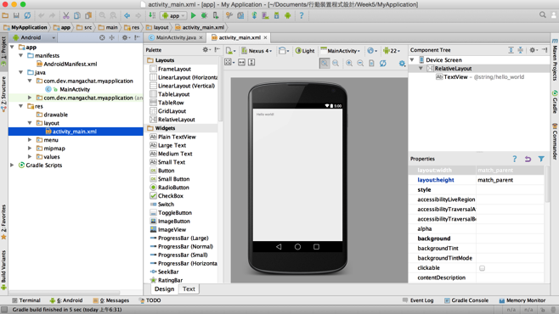
編輯介面檔
在左手邊的專案列表中選擇「Android」
展開res目錄夾
點選activity_main.xml，開啟程式主要畫面的介面檔

Slide 54
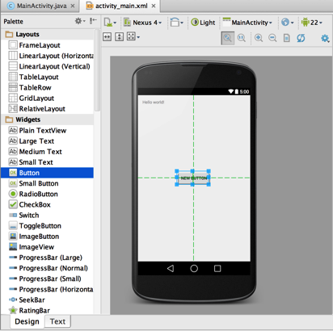
放置介面元件
從調色盤中的「Widgets」點選Button，請在中央手機的畫面上再點一下。
如操作錯誤，可以輸入快速鍵Ctrl+Z（Windows）回復

Slide 55
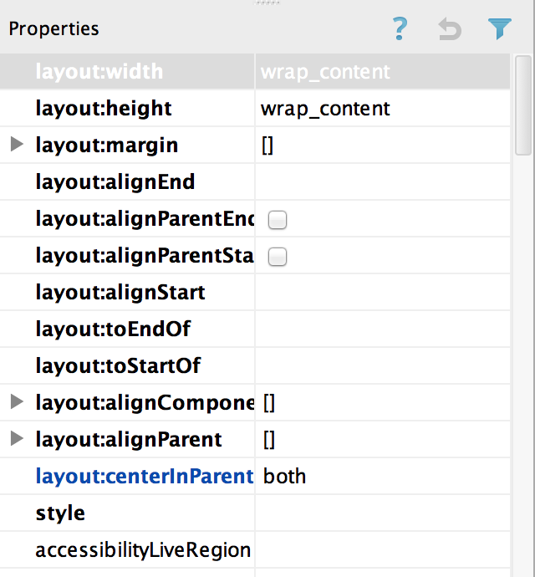
設定元件屬性（Properties）
請先確定是否已經選擇到欲修改的元件：
直接在介面上點選該元件
從元件樹（Component Tree）選取
透過屬性視窗可設定該元件相關的屬性值。

Slide 56
Button屬性
以下列舉出Button常用之屬性，其他屬性可參考屬性視窗列表，或官方文件
http://developer.android.com/reference/org/w3c/dom/Document.html
id：元件的識別名稱
background：背景顏色或圖案
text：按鈕文字
textColor：按鈕文字顏色
textSize：按鈕文字大小
textStyle：按鈕文字格式（粗體、斜體等等）
visibility：可見與否

Slide 57
練習修改屬性
請依照上述步驟建立專案並擺放元件
請試圖修改按鈕的屬性如下：
id：設定為「okButton」
background：設定背景顏色為草綠色
text：設定為「Hello!」
textColor：按鈕文字顏色設定為黑灰色
textSize：按鈕文字大小為40dp

Slide 58
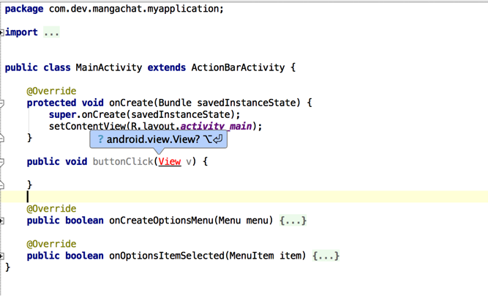
加入事件處理函式
請在MainActivity類別中加入一個用來處理按鈕點擊事件的函式如下：

Slide 59
解析函式原型
事件處理函式的函式原型如下：
public void buttonClick(View v);
其中，「View v」為多型的用法。v代表產生事件的元件，而View為所有視覺化元件的父類別，所有視覺化元件之類別皆繼承於此類別。

Slide 60
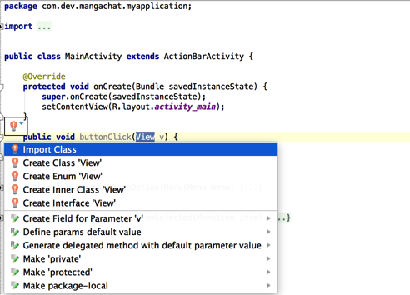
載入必要的命名空間
在輸入程式碼的時間如果有無法辨識的型態名稱，可利用Android Studio的工具載入必要的命名空間。

Slide 61
介面元件繫結
onClick
buttonClick
介面元件
onClick
onClick

Slide 62
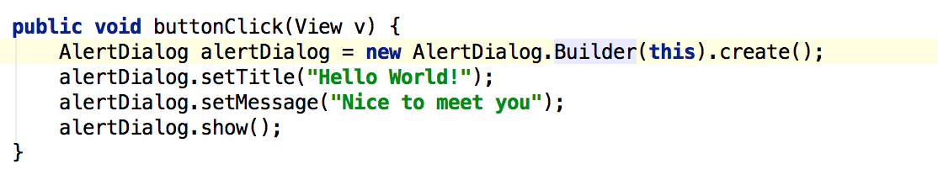
在事件處理函式中加入程式碼
AlertDialog為警示對話盒類別
「AlertDialog.Builder(this).create()」和單純的建構子不同，此方法的目的提供目前的文件做參數來建構對話盒物件。

Slide 63
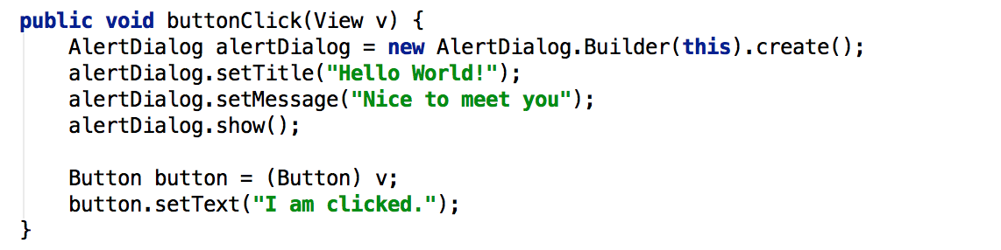
取得產生事件的元件
嘗試再點擊時修改按鈕上的文字
請在buttonClick函式中加入以下程式碼：
Button button = (Button) v;
將型態強制轉換成其子類別Button
Button中的setText可用來設定按鈕文字的內容。

Slide 64
測試程式
請練習上述步驟並編譯執行你的程式。

